Slide 1
THAM LUẬN
XÂY DỰNG MÔI TRƯỜNG HỌC VÀ SỬ DỤNG NGOẠI NGỮ: MỤC TIÊU, THỰC TRẠNG VÀ GIẢI PHÁP
Đơn vị: Trường THCS Lê Hồng Phong - TP Lào Cai

Slide 2
I. Mục tiêu
- Trong xu thế toàn cầu hoá và hội nhập quốc tế thì Ngoại ngữ có vai trò như một cây cầu nối giữa các quốc gia, vùng lãnh thổ với nhau.
Nhằm trang bị cho học sinh có được vốn kiến thức về Ngoại ngữ .
- Việc tạo môi trường cho học sinh học và sử dụng Ngoại ngữ là cần thiết.
Phát huy năng lực sử dụng Ngoại ngữ cho học sinh.
Nhằm xây dựng môi trường học Ngoại ngữ thông qua các hoạt động.
Tạo cơ hội cho học sinh tiếp cận và sử dụng Ngoại ngữ vào thực hành giao tiếp.

Slide 3
Dạy học Ngoại ngữ ở trường học hiện nay đang tập trung vào dạy từ vựng và ngữ pháp.
II. Thực trạng
Rất ít học sinh sử dụng được Ngoại ngữ để giao tiếp sau khi ra trường.

Slide 4
Xác định những việc cần làm để xây dựng môi trường học và sử dụng Ngoại ngữ trong nhà trường.
Nghiên cứu các văn bản chỉ đạo về việc dạy và học tiếng Anh của Sở, PGD.
Nghiên cứu kế hoạch nhiệm vụ năm học của nhà trường.
Xây dựng kế hoạch dạy học, KH CLB NN, các hoạt động ngoại khóa phù hợp.

Slide 5
*Một số những việc đã làm để xây dựng môi trường học Ngoại ngữ trong nhà trường
Xây dựng hệ thống các bảng biểu, khẩu hiệu bằng tiếng Anh, tiếng Trung.
Giáo viên và học sinh sử dụng những câu giao tiếp cơ bản bằng tiếng Anh, tiếng Trung.
Xây dựng các chủ đề học Ngoại ngữ hàng tuần cho giáo viên, học sinh.

Slide 6
*Một số những việc đã làm để xây dựng môi trường học và sử dụng Ngoại ngữ trong nhà trường (tiếp)
Phát thanh song ngữ bản tin ngắn, kể chuyện, nghe bài hát bằng Tiếng Anh, Tiếng Trung
Thống nhất lựa chọn 1 phần mềm học Ngoại ngữ chung cho giáo viên và học sinh
Tổ chức các hoạt động câu lạc bộ Ngoại ngữ, dạy học tích hợp Ngoại ngữ trong các môn học.

Slide 7
Một số phần mềm, các ứng dụng đã và đang sử dụng để tự học Ngoại ngữ cho giáo viên và học sinh.

Slide 8
Một số phần mềm, các ứng dụng đã và đang sử dụng để giao bài tập cho học sinh.

Slide 9
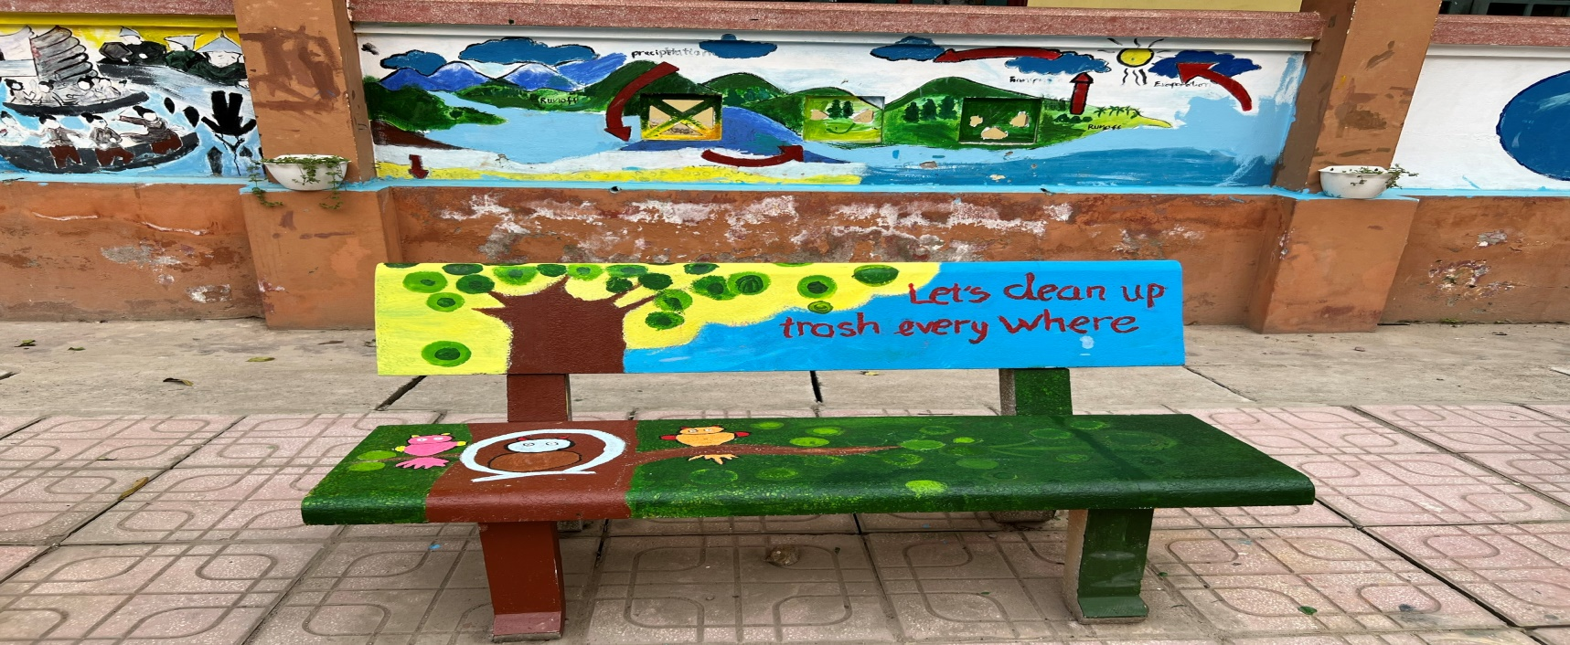
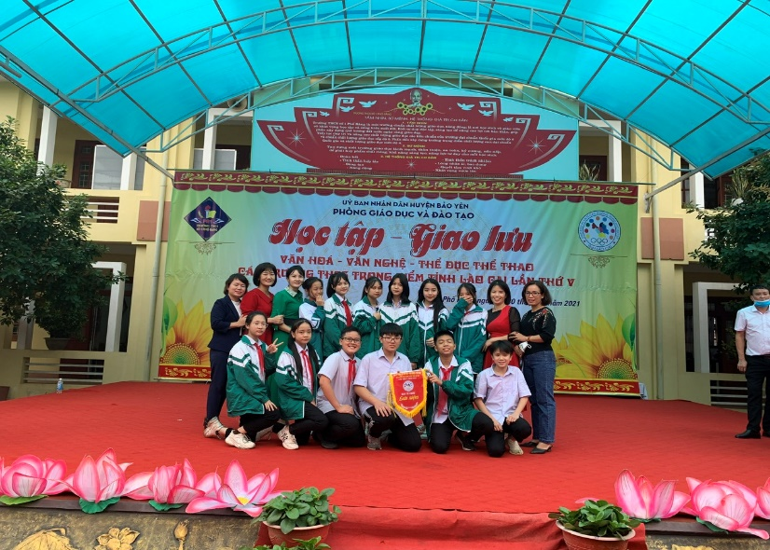
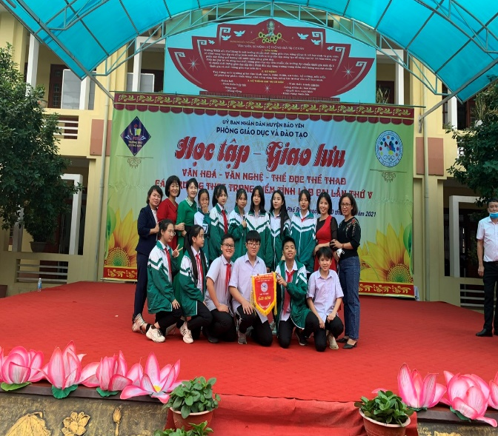
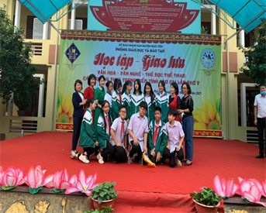
Tham gia hoạt động thường niên Giao lưu các trường trọng điểm tỉnh Lào Cai

Slide 10
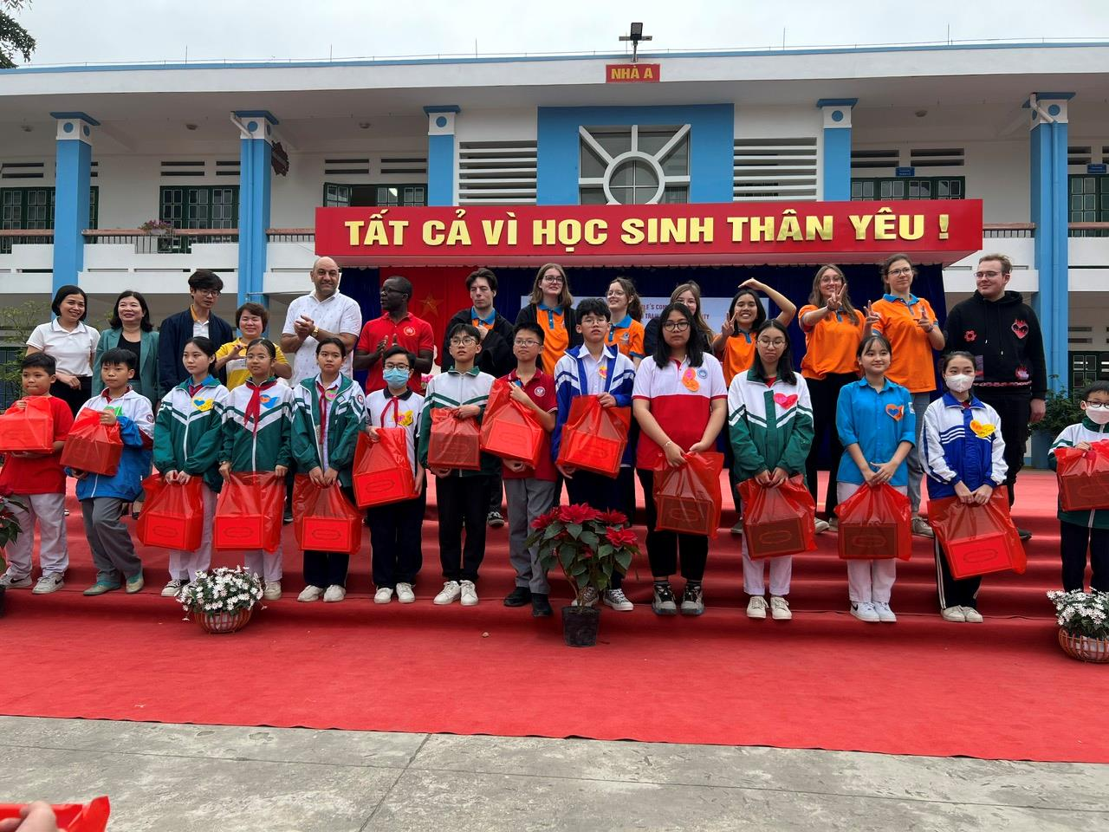
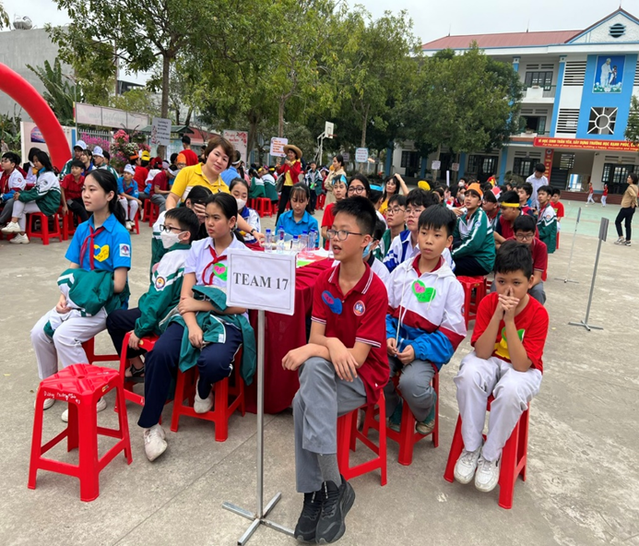
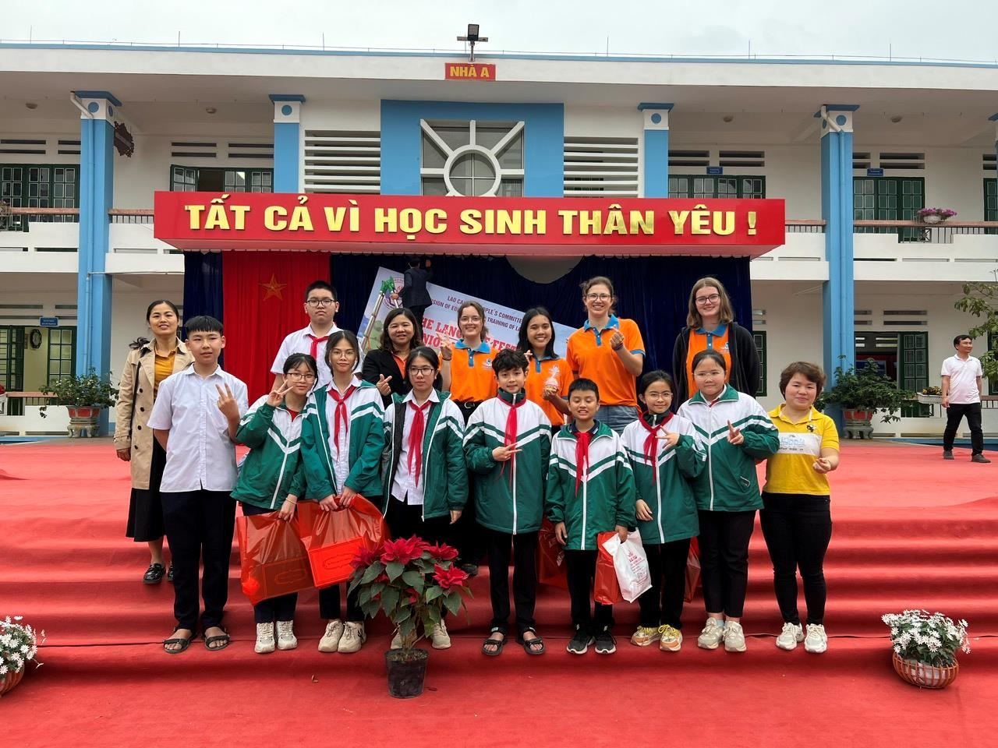
Tham gia ngày hội Ngoại ngữ của các trường THCS trên toàn thành phố

Slide 11
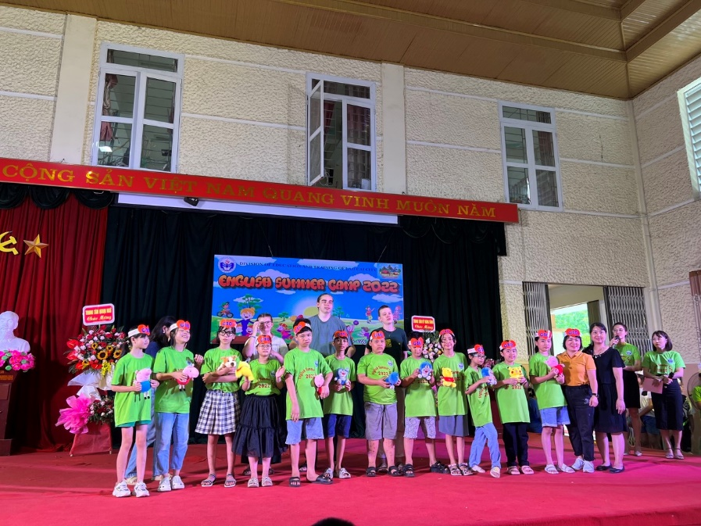
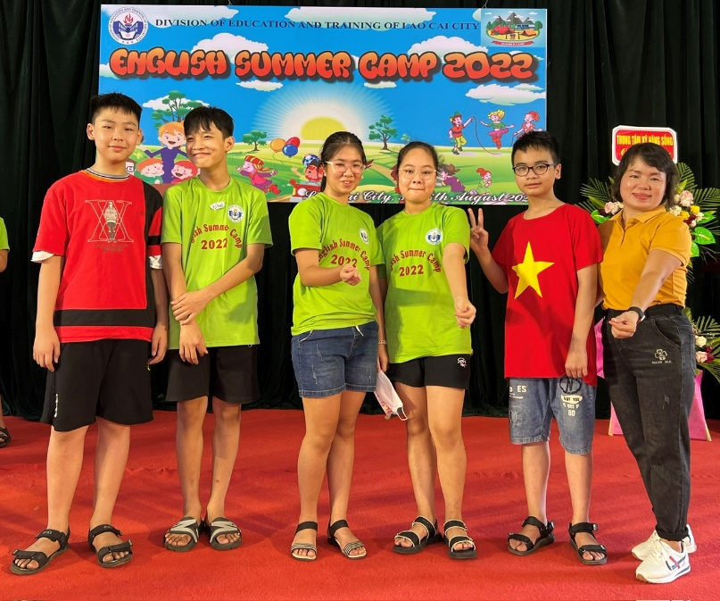
Học sinh tham gia trại hè Tiếng Anh thành phố

Slide 12
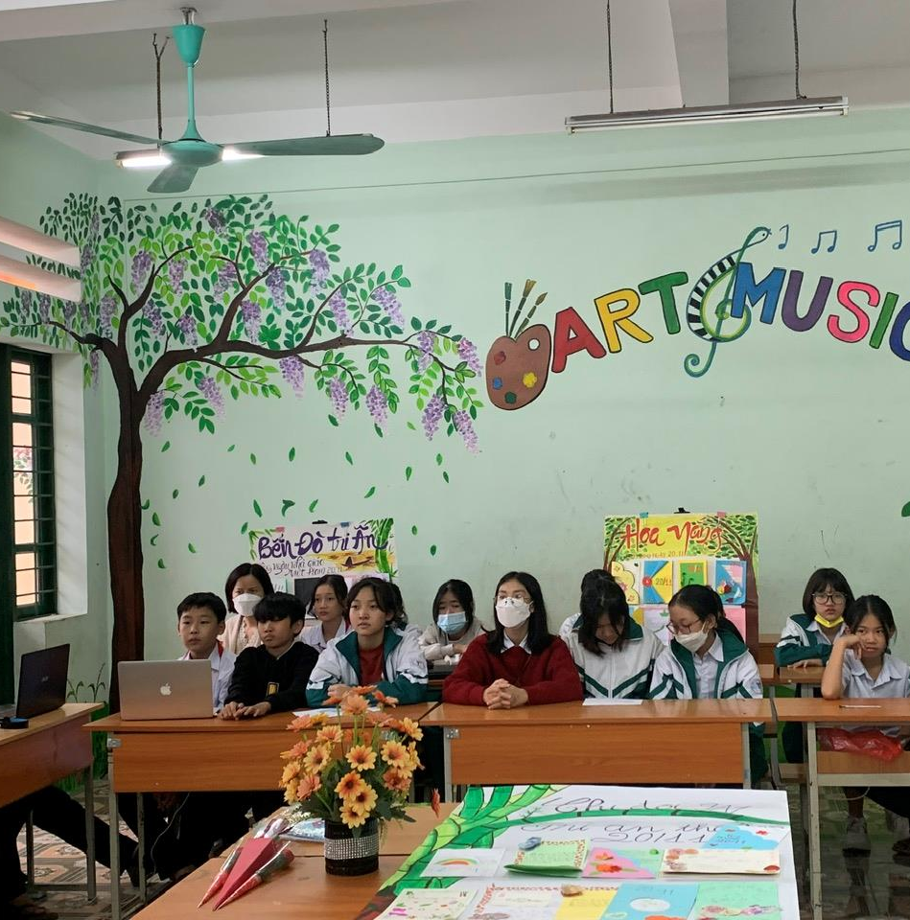
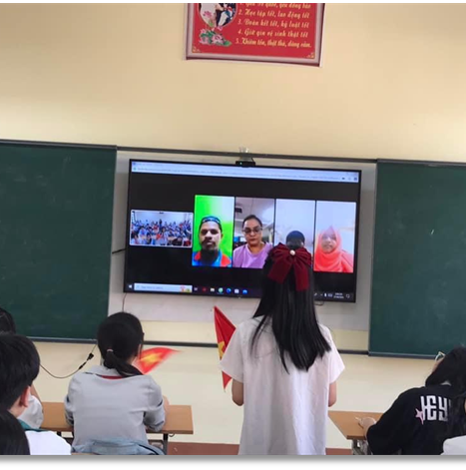
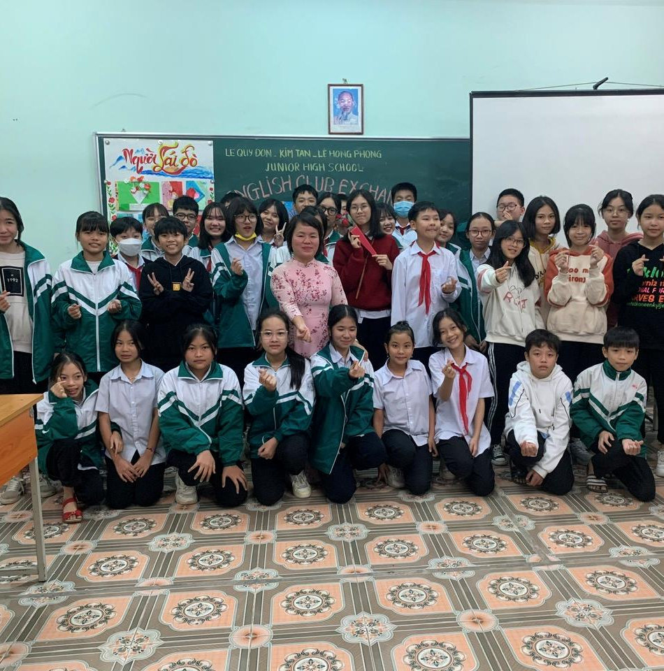
Tham gia các tiết học kết nối trong và ngoài nước

Slide 13
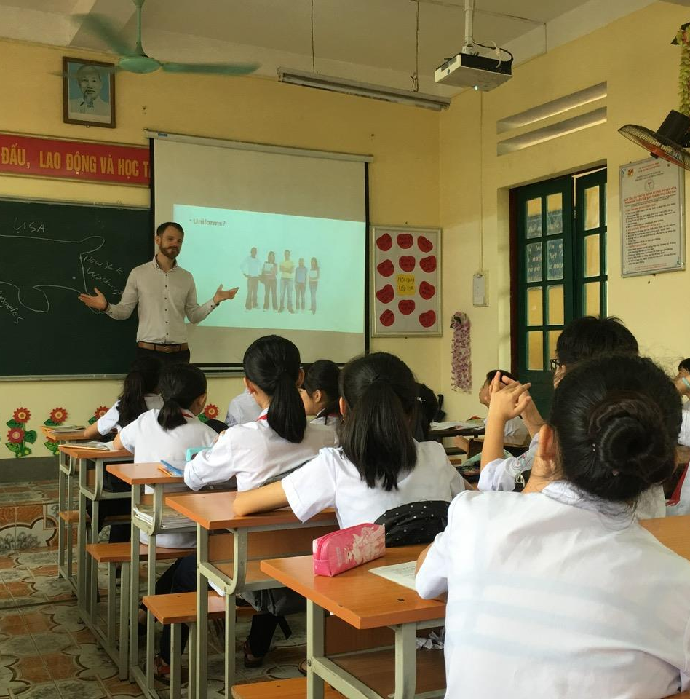
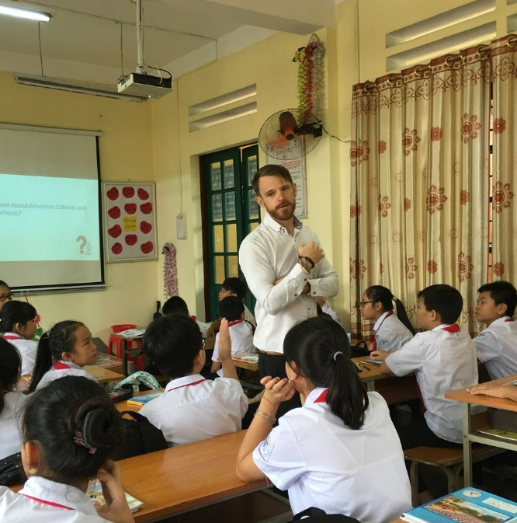
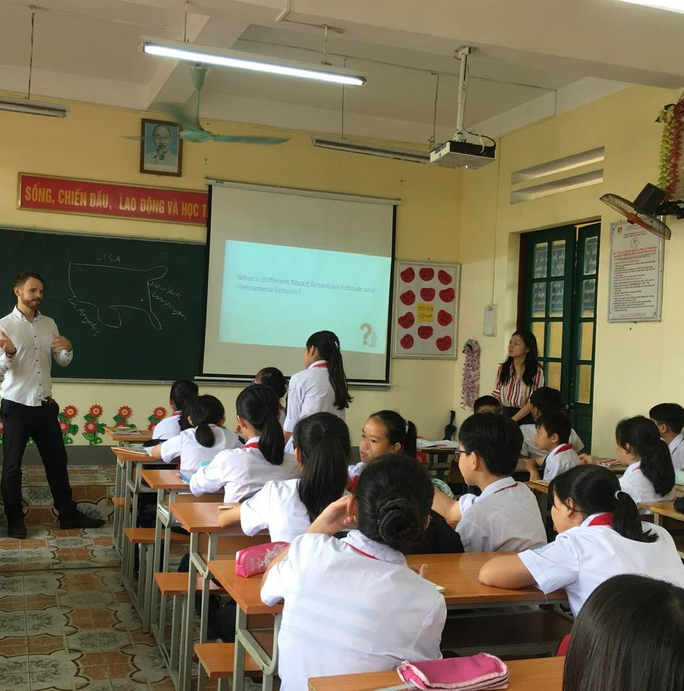
Kết hợp với các trung tâm Ngoại ngữ để các em học sinh có những buổi học đầy thú vị và bổ ích.

Slide 14
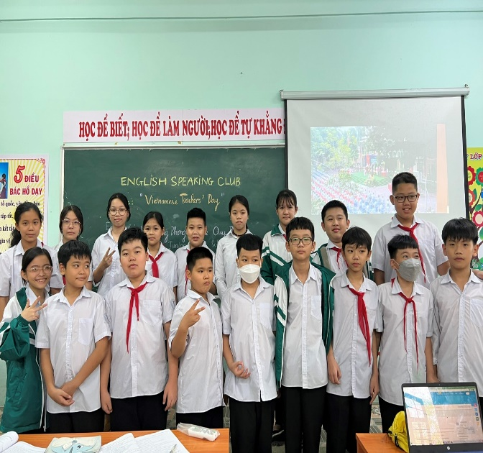
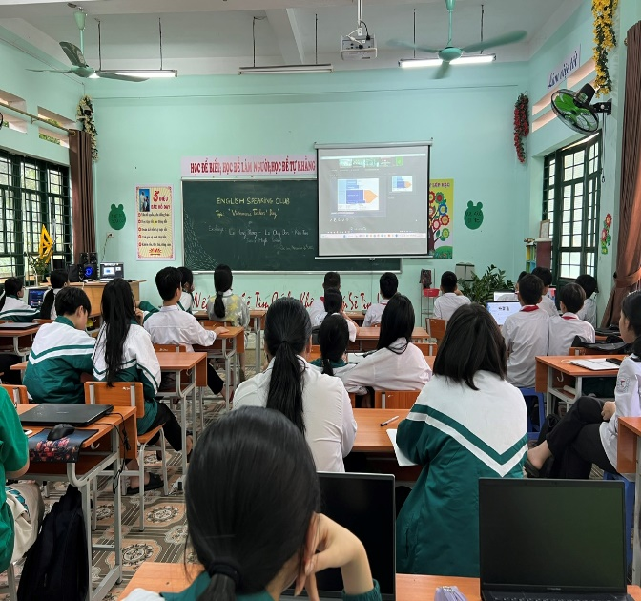
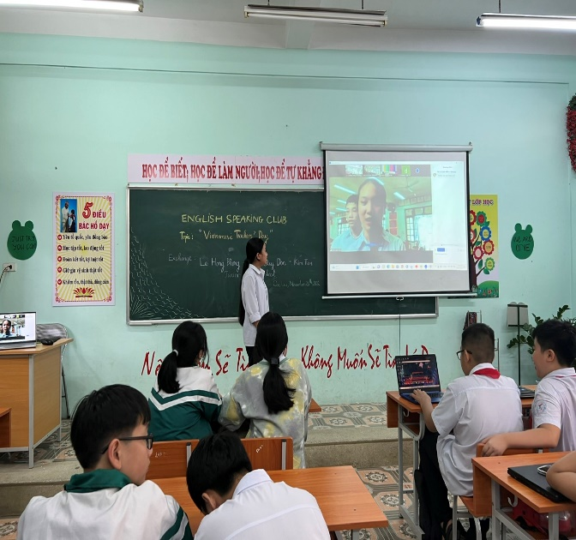
Hoạt động của câu lạc bộ Ngoại ngữ

Slide 15
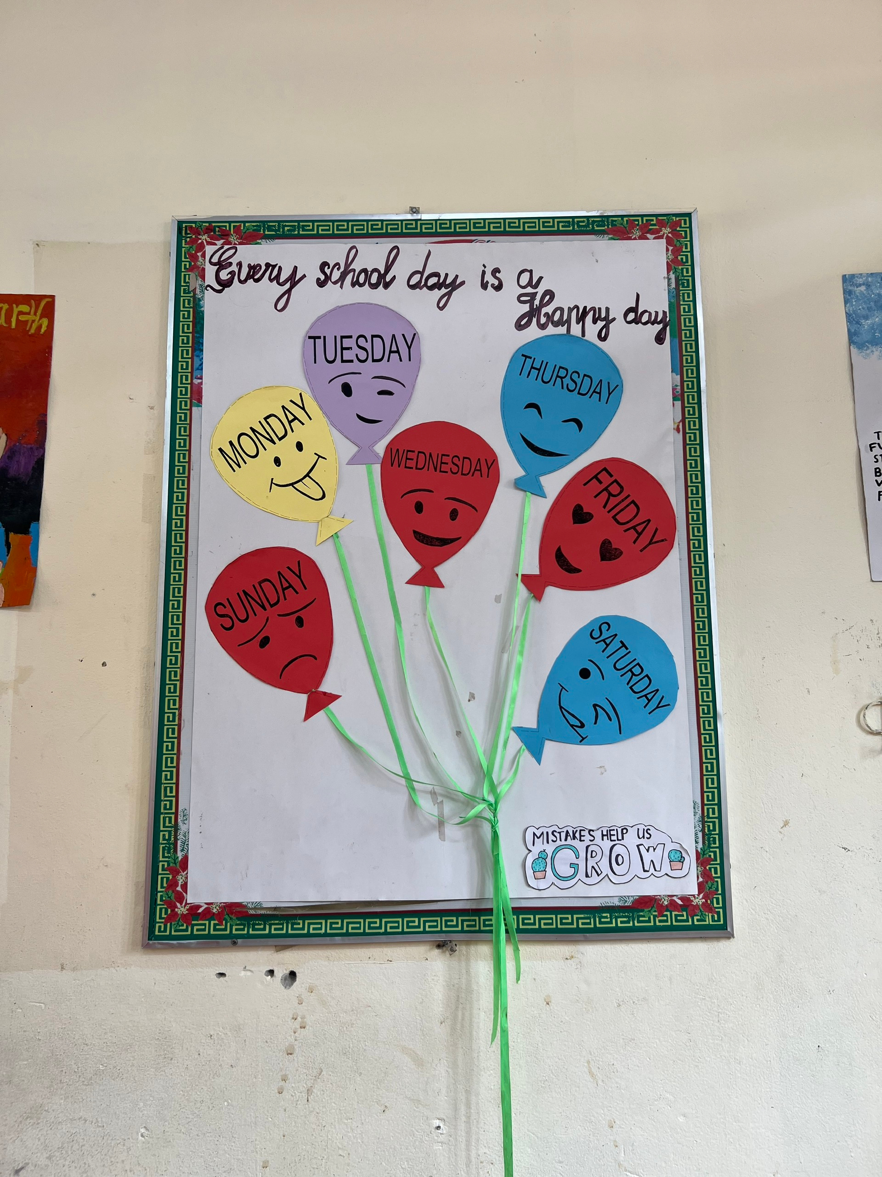
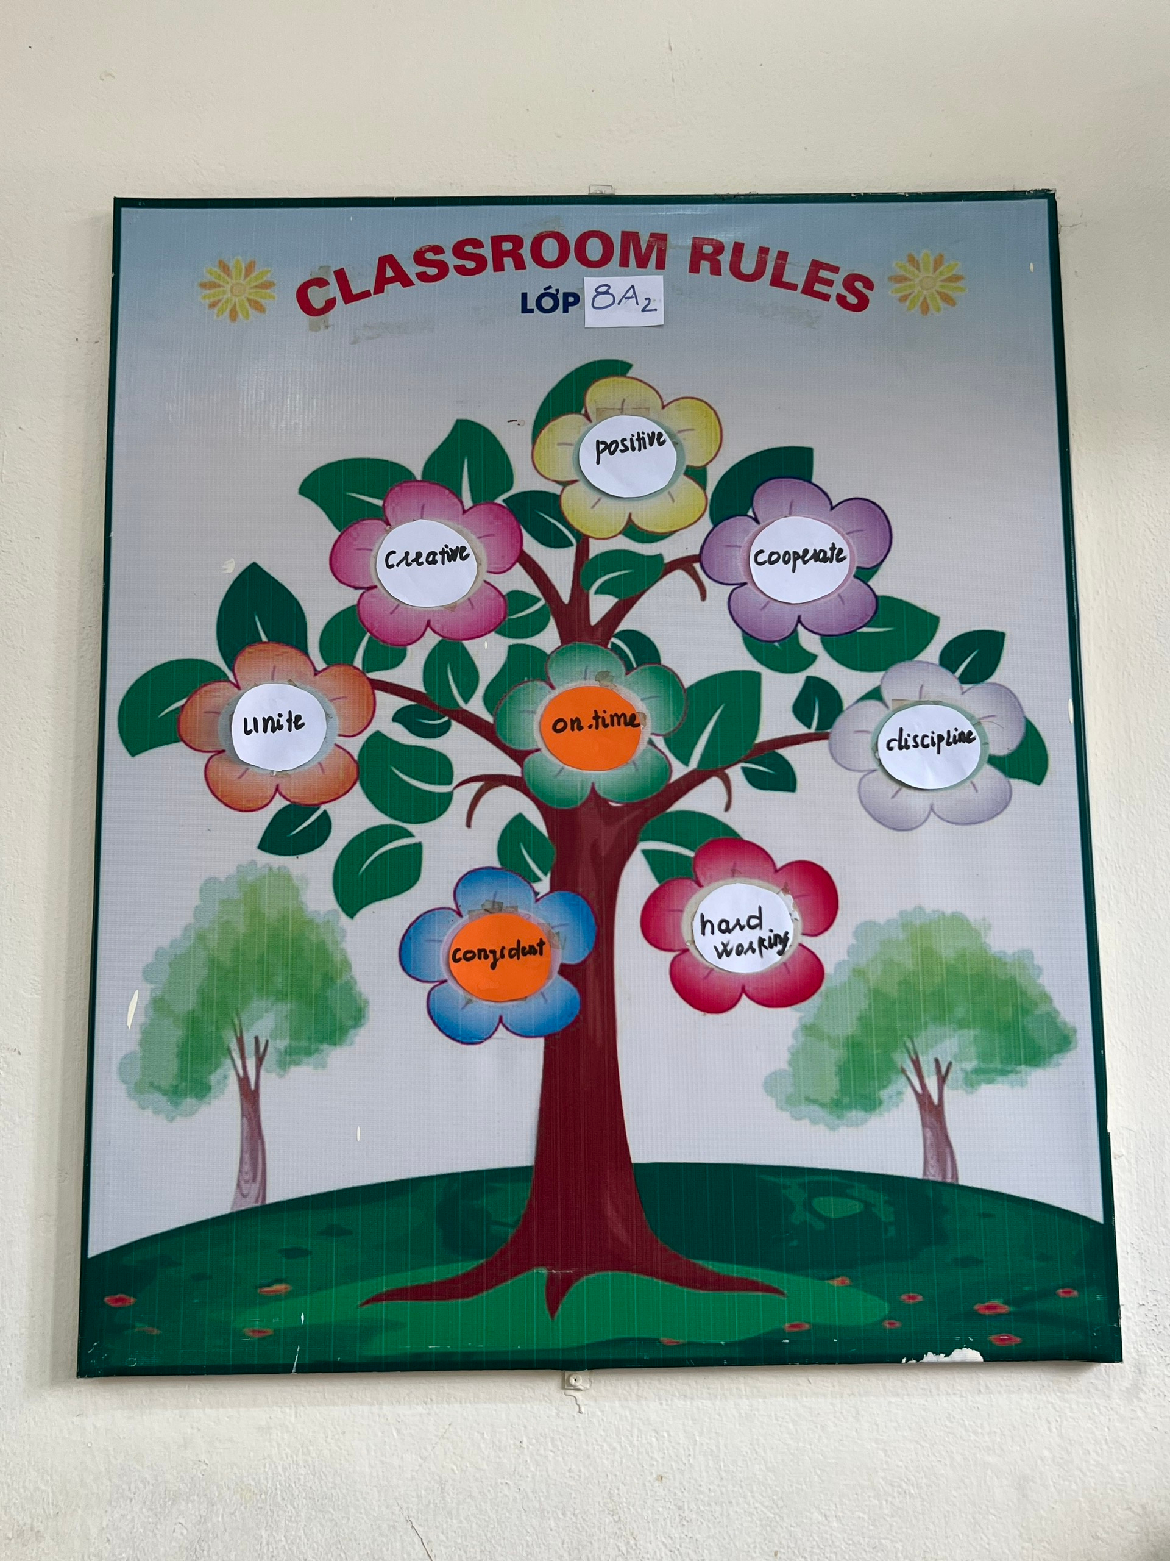
Một số hình ảnh minh họa cho các hoạt động xây dựng môi trường học và sử dụng Ngoại ngữ

Slide 16
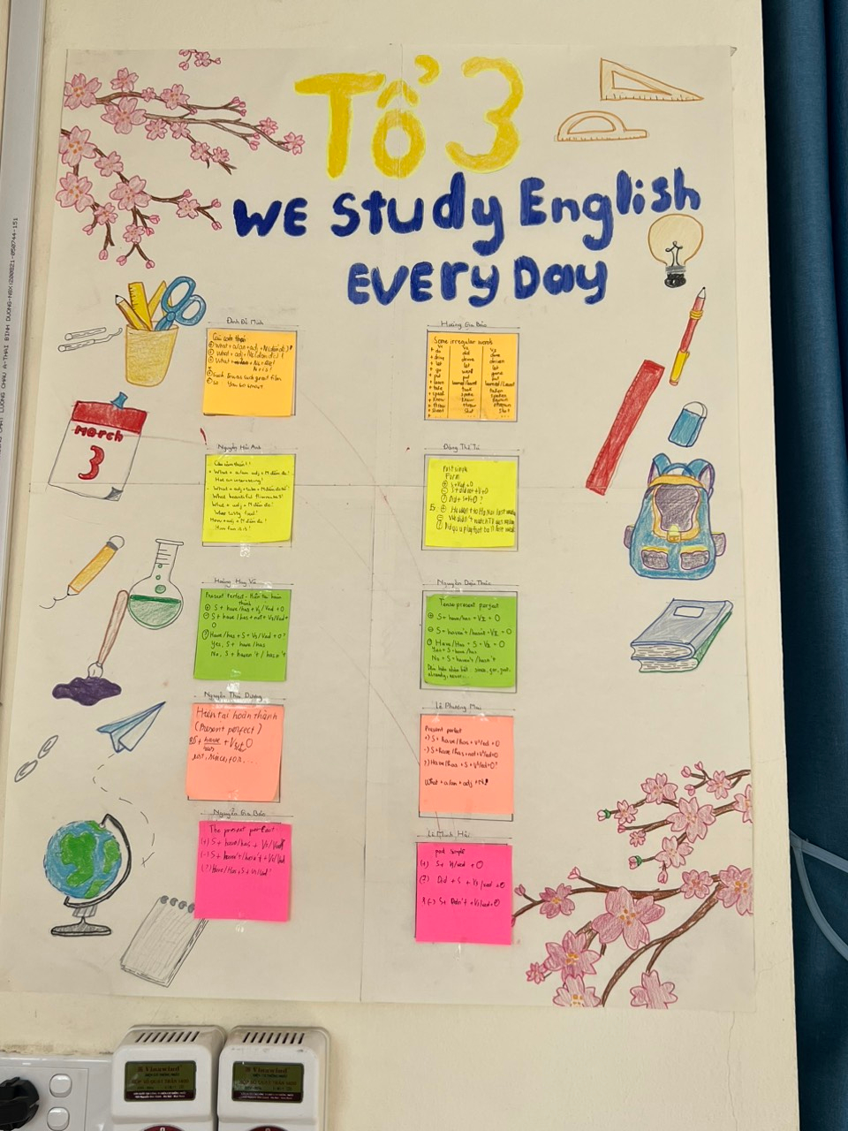
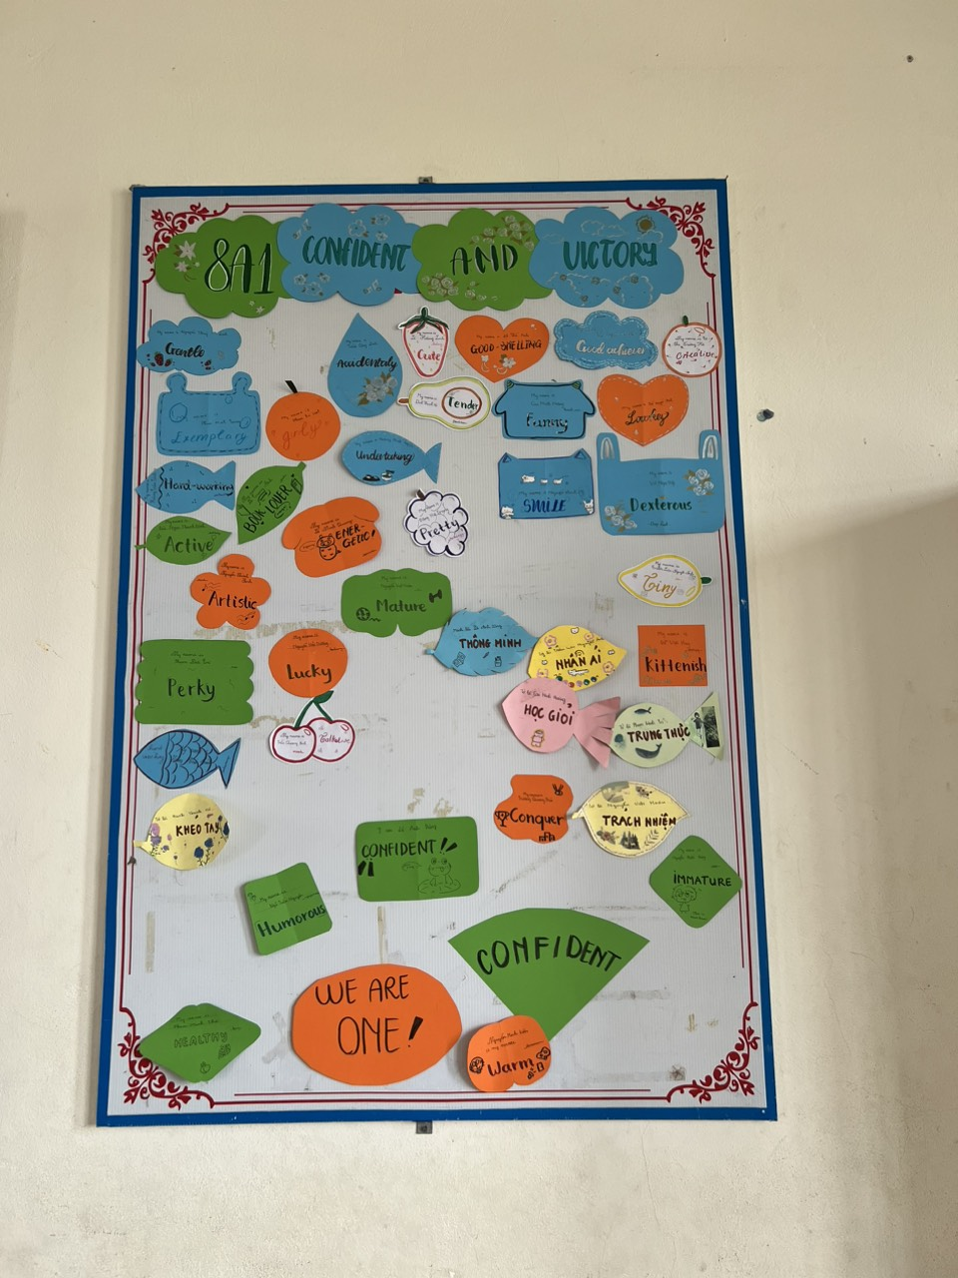
Một số hình ảnh minh họa cho các hoạt động xây dựng môi trường học và sử dụng Ngoại ngữ

Slide 17
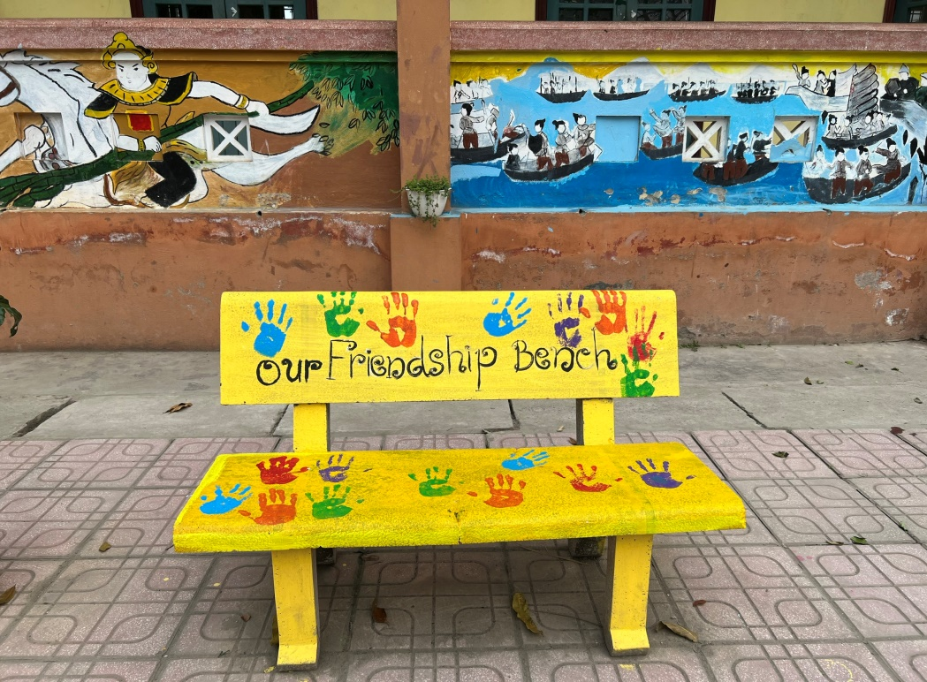
Một số hình ảnh minh họa cho các hoạt động xây dựng môi trường học và sử dụng Ngoại ngữ

Slide 18
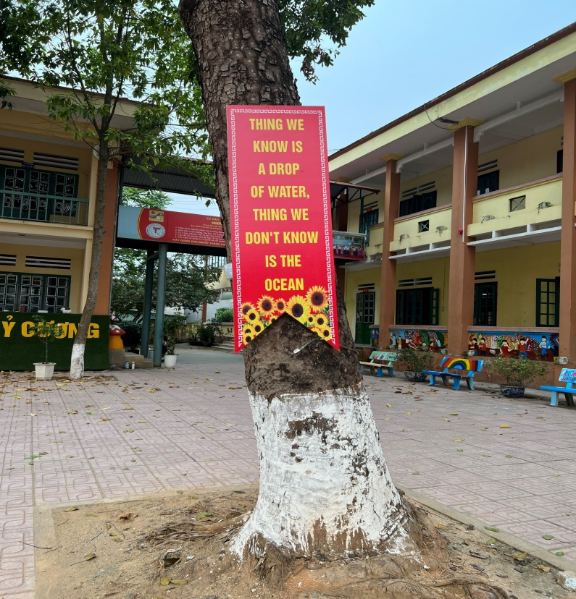
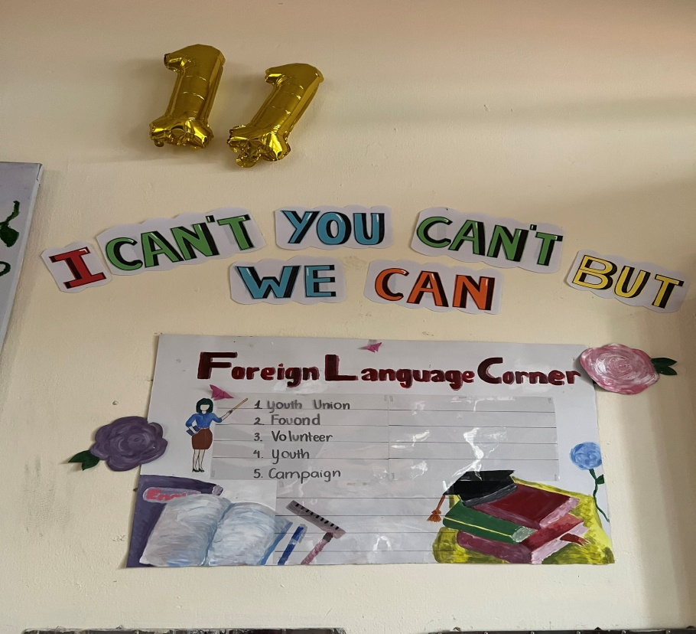
Một số hình ảnh minh họa cho các hoạt động xây dựng môi trường học và sử dụng Ngoại ngữ

Slide 19
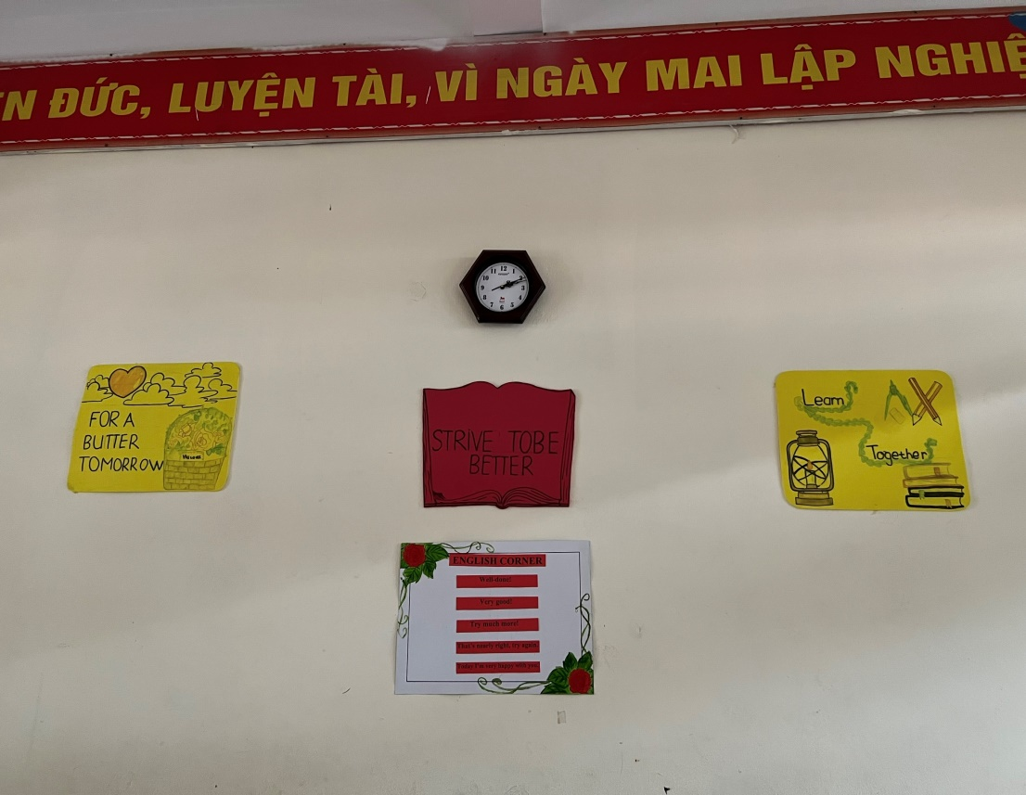
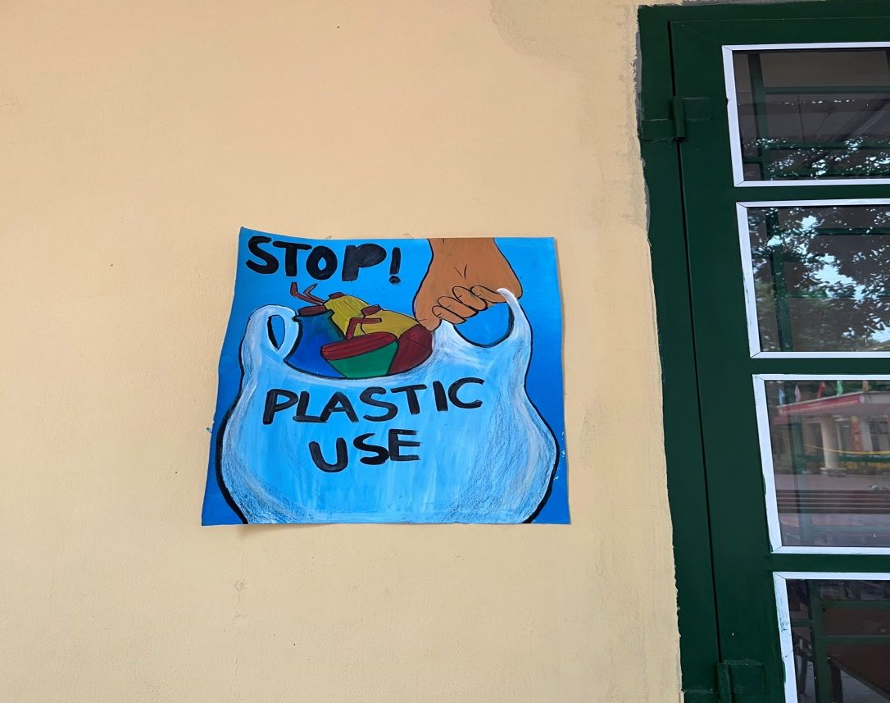
Một số hình ảnh minh họa cho các hoạt động xây dựng môi trường học và sử dụng Ngoại ngữ

